Slide 1


UNIVERSIDAD AUTÓNOMA DEL ESTADO DE MÉXICO
PLANTEL “LIC. ADOLFO LÓPEZ MATEOS” DE LA ESCUELA PREPARATORIA
PSICOLOGÍA
SEXTO SEMESTRE
PERSPECTIVAS ACTUALES PARA EL ESTUDIO DE LA PSICOLOGÍA
PRESENTA: TAYDE ICELA MONTES REYES
OCTUBRE, 2016.

Slide 2
Guion explicativo
El presente material, tiene como finalidad introducir al alumno en el conocimiento del desarrollo de la psicología y la importancia que tiene analizar sus perspectivas y los procesos psicológicos para identificarse como un sujeto reflexivo y valorarse así mismo y a los demás, respetando sus diferencias, con la intención de que conozca cómo han ido evolucionando las ideas sobre el estudio del comportamiento del hombre. El material no tiene ninguna complicación, te va guiando paso a paso para el entendimiento de los conceptos y las actividades a realizar.

Slide 3
PROPÓSITO BÁSICO DEL MÓDULO:
Analiza las perspectivas de la psicología y los procesos psicológicos para identificarse como un sujeto reflexivo y valorarse a sí mismo y a los demás respetando sus diferencias.

Slide 4
TEMAS A TRATAREN EL MÓDULO
Se abordarán los siguientes temas en el presente módulo:
Guion explicativo
Concepto de Psicología como Ciencia
Perspectivas para el estudio de la Psicología
Conductismo
Psicoanálisis
Humanismo
Psicología Transpersonal
3. Procesos Psicológicos
Sensación
Percepción
Características fundamentales de la Percepción
Atención
Tipos de Atención

Slide 5
Motivación
Características de la Motivación
Emoción
Bases Neurológicas de la Emoción
Respuestas Fisiológicas de las Emociones
Aprendizaje
Patrones Innatos de Conducta
Condicionamiento Clásico
Los Experimentos de Pavlov
Discriminación y Generalización de los Estímulos
Extinción de la Conducta
Condicionamiento Operante e Instrumental
Primeras Investigaciones
Elementos del Condicionamiento Instrumental
Procedimientos de Condicionamiento
Refuerzo Negativo

Slide 6
Entrenamiento por Omisión
Castigo
Aprendizaje por Observación
Memoria
Procesos Básicos de la Memoria
Estructura de la Memoria
Recuperación de la Información
Recordar
Olvido

Slide 7
Competencias a Desarrollar
Competencias Genéricas:
1 Se conoce y valora a sí mismo y aborda problemas y retos teniendo en cuenta los objetivos que persigue.
1.1 Enfrenta las dificultades que se le presentan y es consciente de sus valores, fortalezas y debilidades. 1.5 Asume las consecuencias de sus comportamientos y decisiones.
8. Participa y colabora de manera efectiva en equipos diversos.
8.2 Aporta puntos de vista con apertura y considera los de otras personas de manera reflexiva.

Slide 8
Competencias Disciplinares
Básicas:
1. Identifica el conocimiento social y humanista como una construcción en constante transformación.
4. Valora las diferencias sociales, políticas, económicas, étnicas, culturales y de género y las desigualdades que inducen.
Extendidas:
3. Propone soluciones a problemas de su entorno con una actitud crítica y reflexiva, creando conciencia de la importancia que tiene el equilibrio en la relación ser humano- naturaleza.
8. Propone alternativas de solución a problemas de convivencia de acuerdo a la naturaleza propia del ser humano y su contexto ideológico, político y jurídico.

Slide 9

1. Concepto de Psicología como Ciencia
La Psicología, como otras ciencias, ha recorrido un largo camino hasta convertirse en ciencia. Tradicionalmente se considera que las raíces de la Psicología son la filosofía, la fisiología y la metodología científica.
En su caminar histórico ha tenido varios objetos de estudio: el alma, la mente y la conducta.
La palabra psicología proviene de dos términos griegos:
Psyché y logos, que significan alma (entendida como lo que “anima” o “da vida” al cuerpo), y conocimiento o ciencia de la misma.

Slide 10
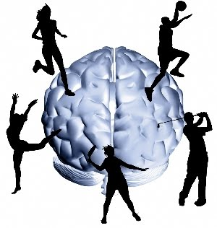
Es el estudio científico de la conducta y los procesos mentales, analiza cómo los seres humanos piensan, sienten y aprenden a adaptarse a su ambiente. La conducta cambia mediante la experiencia y el aprendizaje, los cambios en el estado fisiológico y las variaciones socioculturales.
La psicología trata de comprender por qué los humanos se comportan como lo hacen y aborda temas que abarcan desde la fisiología del cerebro hasta la socialización humana, desde los procesos cognitivos a los problemas clínicos.

Slide 11
2. Perspectivas para el estudio de la Psicología:
Conductismo:
La Psicología conductista fue la perspectiva dominante durante la primera mitad del siglo XX. Su creador fue John B. Watson (1878-1958), quien publicó un manifiesto fundacional en 1913. La Psicología desde el punto de vista conductista, donde rechazó la introspección como método y orientó la psicología por caminos más objetivos. Propone una psicología sin apelar a la mente o la fisiología, se basa en el entorno estimular y pretende establecer unos criterios objetivos sobre la conducta.
Watson definió la psicología como una ciencia natural cuyo objetivo es describir, predecir y controlar la conducta, que es divisible en elementos más simples: estímulos y respuestas (reacciones) del organismo. El psicólogo conductista estudia la conducta animal y humana (entre las que hay una continuidad biológica), mediante el método experimental.
El conductismo fue desarrollado por los teóricos del aprendizaje. El creador del “condicionamiento clásico”, Iván Pavlov (1849-1936), introduce el concepto de reflejo condicionado como unidad elemental de análisis de toda actividad aprendida por los organismos.

Slide 12
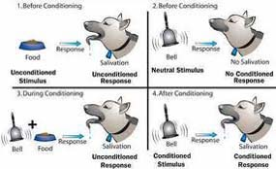
Más tarde, B. Frederick Skinner (1904-1990), en su obra La conducta de los organismos de 1938, describe la conducta operante que está en función de sus consecuencias. Los conductistas consideraban que la conducta es un fenómeno susceptible de observación y de cuantificación, y las leyes que rigen el comportamiento son compartidas por cualquier especie.
Entre la tradición conductista y cognitiva hay que destacar la teoría del aprendizaje cognitivo-social de Albert Bandura, para el cual en muchas situaciones aprendemos conductas observando el comportamiento de un modelo, no asociaciones estímulo-respuesta sino representaciones mentales, como el hecho de inhibir nuestra conducta al observar el castigo de un compañero.

Slide 13
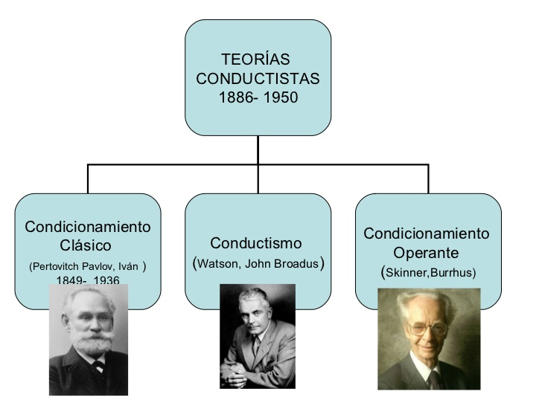

Slide 14
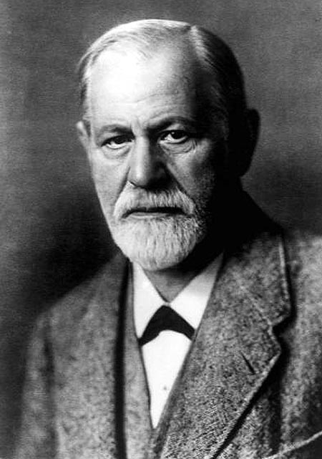
Psicoanálisis
Sigmund Freud (1856-1939). Médico originario de Viena, es el creador del Psicoanálisis, uno de los sistemas psicológicos que más arraigo tiene en nuestra cultura. Su interés por la neuropatología lo llevó al estudio de la histeria y la neurosis y a buscar sus orígenes psicológicos.
Freud modificó la concepción occidental del ser humano, ya que se opuso a la consideración racional de la mente humana, defendida por los filósofos; admitió la realidad del inconsciente y llegó a considerar que la personalidad está determinada por los instintos biológicos.

Slide 15
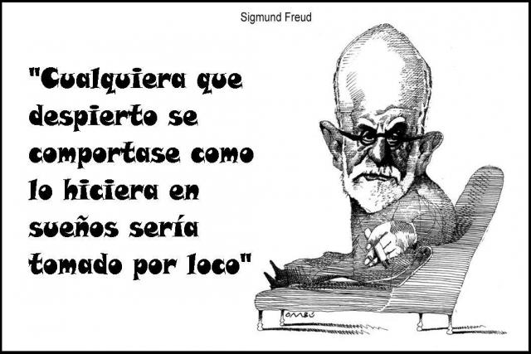
Creía que los datos conscientes son insuficientes para explicar el comportamiento humano. La realidad fundamental es el inconsciente, que aflora a la conciencia de manera disfrazada en los lapsus (no recordar el nombre de una persona), los actos fallidos (perder las llaves de la casa, o ir al salón y no saber a qué), los chistes, los sueños y las fantasías: realidades con un significado que el psicoanálisis trata de desentrañar.
El psicoanálisis freudiano puede encuadrarse en la perspectiva mentalista, porque pretende explicar la personalidad, la motivación y la psicoterapia atendiendo a la historia de la mente. Utiliza la introspección, la asociación libre de ideas y la interpretación de los sueños como método terapéutico.

Slide 16
Humanismo
Aparece a mediados de los años cincuenta y sus autores más representativos son Abraham Maslow (1908-1970) y Carl Rogers (1902-1987). Pero más que una escuela constituida, es un movimiento con estas características comunes:
El hombre es autónomo y responsable de las decisiones que toma para su desarrollo personal.
Como los pensamientos, los sentimientos y las acciones humanas forman un todo integrado, la psicología debe estudiar al individuo globalmente.
La vida humana se desarrolla en un contexto interpersonal. La búsqueda del sentido de la existencia y los valores humanos son aspectos fundamentales para el ser humano.

Slide 17
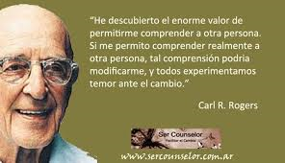
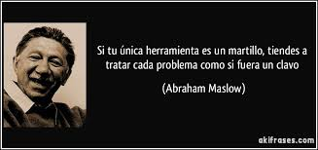

Slide 18


Psicología Transpersonal
Desde los años noventa ha tomado un fuerte impulso una nueva corriente de la psicología, llamada psicología transpersonal. Aunque sus orígenes se ubican veinte años antes, su difusión comienza a finales de siglo. Influida fuertemente por las filosofías del oriente del planeta, su postulado básico es que en su interior el hombre es una sola realidad: su cuerpo, mente (tanto consciente como inconsciente) y su espíritu, además es un solo ser junto con todo el Universo.

Slide 19
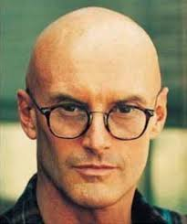
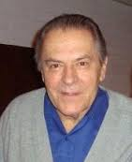

Su origen es a finales de los años 60, por un grupo de psicólogos y psiquiatras como Stanislav Grof, Anthony Sutich, Abraham Maslow, Ken Wilber. Este último, ha sido considerado como un influyente escritor y teórico en el campo, aunque ha preferido personalmente disociarse a sí mismo del movimiento, en favor de lo que él llama un enfoque más integral.

Slide 20
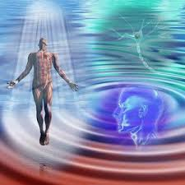
Maslow propuso el término transpersonal para designar esta nueva psicología, que sería, para Maslow, la “Cuarta Fuerza”. 1972 se estableció la Asociación para la Psicología Transpersonal. El término transpersonal significa “más allá” o “a través” de lo personal, y se refiere a las experiencias, procesos y eventos que trascienden nuestra limitada sensación habitual de identidad y nos permiten experimentar una realidad mayor y más significativa. (Daniels, 2008: 29).

Slide 21
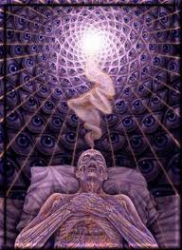
La psicología transpersonal tiene un enfoque terapéutico que pretende que el ser humano alcance niveles óptimos de bienestar y salud psicológica, al modificar los estados de conciencia, más allá de los límites del ego y la personalidad. Conecta lo psicológico con lo espiritual, buscando la autorrealización y la auto trascendencia del hombre, esto es, que los seres humanos trasciendan el sentido de sí mismos, para lograr identificarse con una conciencia mayor.

Slide 22

Entre la tradición conductista y cognitiva hay que destacar la teoría del aprendizaje cognitivo-social de Albert Bandura, para quien en muchas situaciones aprendemos conductas observando el comportamiento de un modelo, no asociaciones estímulo-respuesta sino representaciones mentales, como el hecho de inhibir nuestra conducta al observar el castigo de un compañero.

Slide 23
Completa en tu libreta el siguiente cuadro de las perspectivas de la Psicología:
Escuelas Comienzo | Objeto de Estudio | Temas Básicos | Método | Perspectiva | Autores
Conductismo
Psicoanálisis
Humanismo
Psicología Transpersonal

Slide 24

3. Procesos psicológicos:
Todos los seres humanos percibimos el mundo a través de los sentidos, pero nuestras percepciones dependen también de experiencias anteriores. Vivimos en un mar de energía. Constantemente nuestros sentidos son bombardeados por multitud de estímulos.
Observando un paisaje natural, no sólo vemos montañas, ríos y flores, sino que respiramos los olores que nos rodean, sentimos la brisa fresca sobre la piel y escuchamos los sonidos de los animales. Los sentidos nos ofrecen un panorama interesante del mundo, pero no siempre son capaces de transmitir una imagen exacta de la realidad. De hecho, los seres humanos hemos construido muchos instrumentos (microscopio, telescopio, etc.) para amplificar las posibilidades de nuestros sentidos.

Slide 25
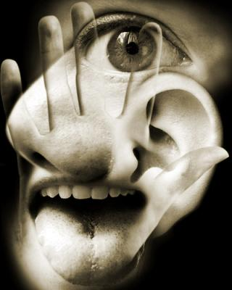
Sensación
Para Alonso (2012),la sensación consiste en detectar algo a través de los sentidos (vista, oído, gusto, olfato y tacto) y de los receptores de sensación internos: movimientos, equilibrio, malestar, etc.) sin que aún haya sido elaborado o tenga un significado.
Aunque los sentidos nos ofrecen un panorama interesante del mundo, no siempre pueden transmitir una imagen fiable de la realidad. De hecho, los seres humanos hemos construido muchos instrumentos (microscopio, telescopio, etc.) para amplificar las posibilidades de nuestros limitados sentidos.

Slide 26

Cuanto más usamos conscientes una capacidad sensible, más mejoramos su agudeza. Cuando una persona pierde un sentido, desarrolla más la capacidad de los restantes. Así por ejemplo, los invidentes aumentan su capacidad auditiva, olfativa e incluso táctil.
Vivir no es sólo pasar por este mundo, sino que implica sentir, percibir y comprender nuestra realidad. La importancia que otorgamos a nuestros sentidos marca la diferencia entre oír y escuchar, probar y degustar, tocar y palpar, ver y observar, oler y olfatear.

Slide 27
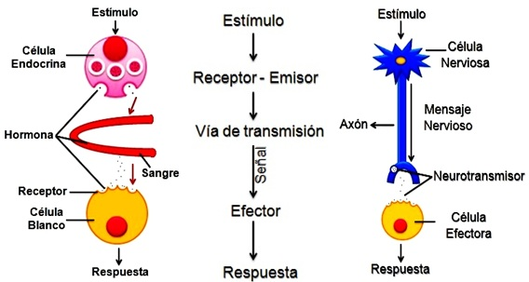
Estímulo
Es toda energía física, mecánica, térmica, química o electromagnética que excita o activa un receptor sensorial; por ejemplo, la luz visible en el ojo.
Los sentidos con sus distintos receptores son canales de información que detectan los estímulos físicos y los transmiten al cerebro, que les otorga un sentido.

Slide 28
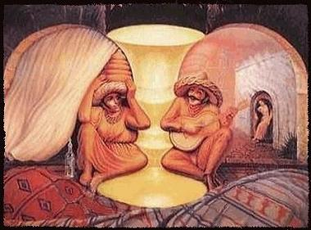
Percepción
Es un proceso mediante el cual organizamos, estructuramos e interpretamos los estímulos captados por nuestros sentidos, dotándoles de significado. La percepción no es un registro mecánico de los estímulos impuestos por el mundo físico, sino que está condicionada por factores subjetivos tales como la experiencia, la cultura, y por nuestros esquemas cognitivos.

Slide 29

La percepción no es una mera suma de estímulos que llegan a nuestros receptores sensoriales, sino que cada individuo organiza la información recibida, según sus deseos, necesidades y experiencias. El cerebro transforma de forma casi instantánea los mensajes sensoriales en percepciones conscientes.

Slide 30

La percepción es un proceso constructivo por el que organizamos las sensaciones y captamos conjuntos o formas (Gestalt) dotadas de sentido.
La percepción es lo que vemos, oímos, saboreamos, olemos o palpamos. La esencia de la percepción consiste en la transformación de la impresión sensitiva (sensación) en información cognitiva.

Slide 31

Características fundamentales de la Percepción
Es un proceso constructivo que depende de las características del estímulo (que activan los órganos de los sentidos) y de la experiencia sociocultural y afectiva del sujeto perceptor. El sujeto utiliza “esquemas” perceptivos y, al percibir, está condicionado por su aprendizaje y experiencia, su personalidad y su cultura.

Slide 32


Es un proceso de información – adaptación al ambiente. El objetivo de la percepción es dotar de sentido la realidad que vivimos, facilitarnos información sobre el mundo y permitir nuestra adaptación al entorno.
Es un proceso de selección. Como la información que recibimos es excesiva y los recursos del individuo son limitados, percibimos lo que es relevante para nosotros en cada circunstancia. Esta selección de estímulos, de gran importancia para nuestra adaptación y supervivencia, se produce mediante la atención.

Slide 33
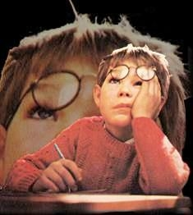
Atención
Es una actividad consciente que inhibe lo que pueda interferir, orienta los sentidos, los sistemas de respuesta y los esquemas de conocimiento residentes en la memoria. La atención puede sufrir constantes modificaciones y disminuye en determinadas circunstancias (antes de ir a dormir, casos de embriaguez, etcétera).

Slide 34

Tipos de Atención
Atención Espontánea: es decir, aquella que se genera sin la participación directa de la voluntad de la persona. Está influida por las tendencias, inclinaciones, educación, cultura y experiencias.
Atención Voluntaria: está dirigida por las propias decisiones conscientes de la persona.
Atención Espontánea Adquirida: es decir, aquella que en principio fue producida por la voluntad pero que, al cabo de una serie de ensayos, gracias al aprendizaje, ha provocado que ahora se haga por gusto o “naturalmente” lo que antes se hizo por esfuerzo.

Slide 35

Motivación
El término motivación se refiere a un estado interno o condición que activa y da dirección a nuestros pensamientos, sentimientos y acciones. Algunos motivos, como el hambre, están claramente basados en estados fisiológicos internos como el nivel de azúcar en la sangre, son importantes para regular el hambre. Pero otros motivos, como el de tener éxito, no están basados en simples estados fisiológicos internos. Sin embargo, para todos los motivos, las señales externas desempeñan un rol importante.

Slide 36

La motivación es el móvil que incita, mantiene y dirige la acción de un sujeto para lograr una meta. En el lenguaje común suele expresarse de diversas formas: amor propio, espíritu de la lucha o fuerza de voluntad.

Slide 37

Características de la motivación
Es propositiva: esta orientada y dirigida a una meta que el individuo quiere alcanzar.
Es fuerte y persistente: los individuos gastan cantidad de energía para lograr la meta que se proponen y superar los obstáculos descubiertos en su camino. La fuerza de los motivos cambia con el tiempo.
Los motivos están organizados jerárquicamente: hay motivos que cumplen funciones de supervivencia, otros están orientados hacia el crecimiento personal.

Slide 38

Los motivos pueden ser comprensibles o inexplicables, conscientes e inconscientes.
Los motivos pueden ser intrínsecos o extrínsecos: la motivación extrínseca son agentes externos que ayudan a realizar la tarea y la motivación intrínseca implica que la conducta se lleva a cabo por el interés y placer de realizarla.
El ser humano nunca está satisfecho, sino que siempre está deseando cosas nuevas: las necesidades humanas son inclasificables porque el hombre es capaz de necesitarlo todo, incluso lo que no existe más que en su imaginación.

Slide 39
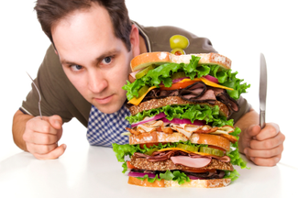
Los motivos biológicos, de base orgánica, son carencias del organismo, producto de ciertos estados de privación y tienden a satisfacer necesidades fisiológicas. Los más importantes son el hambre, la sed, el impulso sexual, el impulso maternal, evitar el dolor, la necesidad de descanso, dormir y soñar, etc. Cuando un individuo pasa mucho tiempo sin beber o dormir, se crea un estado de activación que tiende a reducir esa necesidad.

Slide 40
Los motivos sociales son necesidades aprendidas, que se desarrollan en el contacto con otras personas y están determinados por el entorno y la cultura. Los motivos sociales fundamentales son:
Motivación de Logro (conseguir bienes materiales o de otro tipo: activa el deseo personal de realizar algo difícil, superar obstáculos, organizar objetos o ideas.
Motivación de afiliación (sentirse miembro de algún grupo): asociación de una persona con sus semejantes.
Motivación de poder (necesidad de controlar el comportamiento de los demás): desear que el mundo material o social se ajuste a nuestro plan personal. Los motivos aprendidos pueden ser manipulados. Es relativamente fácil crear necesidades nuevas, por ejemplo, la manipulación publicitaria crea necesidades “innecesarias”, como comprar productos de moda que no se necesitan.

Slide 41

Emoción
Sin emociones y sentimientos la vida sería monótona y aburrida, nadie percibiría los efectos de cada situación, ni podría mantener una relación afectiva y la mente no buscaría el placer de la creación. Si haces una excursión a la montaña experimentarás emociones como la excitación, el miedo al abismo o la alegría de alcanzar la cima.
Las emociones son respuestas fisiológicas que se ponen en marcha ante determinados estímulos externos y surgen como respuesta al significado que otorgamos a determinadas situaciones.

Slide 42
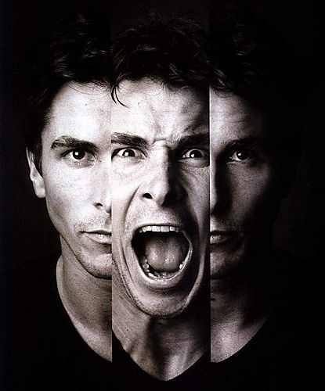
Los sucesos que satisfacen las metas de una persona (o prometen hacerlo) originan emociones positivas; los que dañan o amenazan sus intereses, producen emociones negativas y también suscitan emociones los sucesos nuevos o inesperados (un terremoto)
Para Plutchik (1994 cit. en Alonso 2003) las ocho emociones primarias son: alegría – tristeza, enfado – miedo, anticipación – sorpresa y rechazo y aceptación.

Slide 43
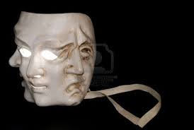
La emoción y la motivación están íntimamente ligadas. Aunque, no todo objeto o fenómeno real motiva una actitud emocional hacia él: mucho de lo que se percibe es indiferente. Solamente motiva una reacción emocional aquello que de una manera directa o indirecta sirve para satisfacer las necesidades del sujeto y está ligado a las exigencias sociales.
Las emociones y los sentimientos son la vivencia de que los objetos y fenómenos reales corresponden, o no, a las necesidades del hombre y a las exigencias de la sociedad.

Slide 44
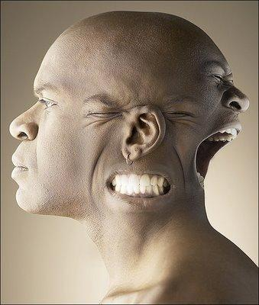
Las emociones son las vivencias afectivas más simples relacionadas con la
satisfacción o la insatisfacción de las necesidades orgánicas, ej.: necesidad de alimento, de saciar la sed, etc. Los sentimientos se diferencian de las emociones en que están relacionados con las necesidades que han aparecido en el curso del desarrollo histórico de la humanidad, necesidades ligadas a las relaciones entre la gente, necesidades culturales, espirituales.
Necesidades o pulsiones: hambre, sed, etc. Estas pueden provocar emociones muy fuertes.
Ejemplo de Emociones: cólera, repugnancia, miedo, felicidad, tristeza, sorpresa, angustia, alegría, admiración indignación, enojo, terror, aversión, aprensión, etc.

Slide 45
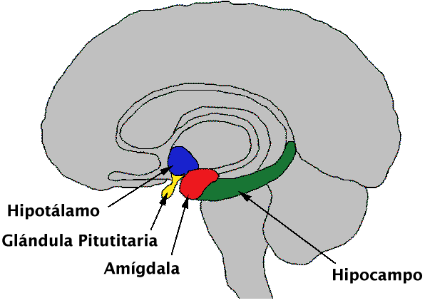
Bases Neurológicas de la Emoción
¿Qué partes del cerebro están implicadas en la emoción? Puesto que experimentamos las emociones conscientemente, es evidente que hay un componente cognitivo en las emociones que probablemente implique al córtex cerebral. Además, las emociones se acompañan de respuestas autónomas, endocrinas y motoras que dependen de tres regiones subcorticales del sistema nervioso central: la amígdala, el hipotálamo y el tronco cerebral. Estas respuestas sirven para preparar el organismo para la acción y comunicar los estados emocionales a los demás.
La amígdala, un pequeño núcleo con la forma y tamaño de una almendra, es la parte del sistema límbico más directamente relacionada con la emoción. La estimulación eléctrica de la amígdala en seres humanos produce sentimientos de miedo y aprensión.

Slide 46

Respuestas Fisiológicas de las Emociones
Incremento del ritmo y volumen de la respiración.
Taquicardia y aumento del volumen de sangre que bombea el corazón.
Sube la presión sanguínea
Llega sangre a órganos internos y más a músculos
El hígado secreta más glucosa para dar energía.
Sequedad de boca y nariz.
Dilatación de la pupila.
Sube la respuesta dermogalvánica de la piel (escalofrío).
Temblor del cuerpo y de manos.
Sudor en las manos y cuerpo.

Slide 47

Aprendizaje
Uno de los objetivos de la psicología es describir, explicar y predecir la conducta humana. El estudio del aprendizaje tiene gran importancia, porque las personas pueden aprender muchas cosas diferentes. Podemos aprender a bailar, a escribir cuentos, fórmulas químicas o demostraciones matemáticas, etc.
El aprendizaje es un cambio relativamente permanente en el comportamiento, que refleja una adquisición de conocimientos o habilidades a través de la experiencia, y que puede influir el estudio, la instrucción, la observación o la práctica. Los cambios en el comportamiento son razonablemente objetivos, y por lo tanto pueden ser medidos.

Slide 48
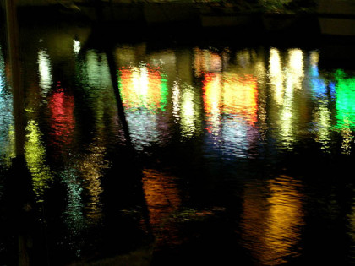
Patrones Innatos de Conducta
Reflejos
La conducta refleja forma parte de la programación genética de una especie determinada. Un reflejo consiste en una respuesta innata, automática e involuntaria que se produce como reacción a estímulos específicos; por ejemplo, la irritación de las vías respiratorias produce estornudos. La respuesta es generalmente de tipo motor, y se manifiesta en un movimiento reflejo de un músculo o un miembro.

Slide 49
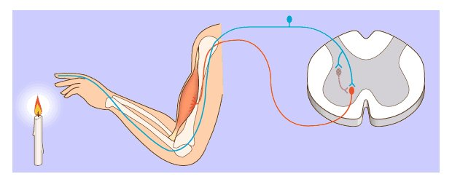
La estructura fisiológica del arco reflejo (conexión nerviosa que relaciona una unidad receptora y otra efectora), está compuesta por los siguientes elementos:
Un receptor sensorial cuya misión es captar los estímulos ambientales.
Una neurona aferente que conduce los impulsos nerviosos hasta los centros situados en la médula espinal o el cerebro.
Una neurona eferente (motora), que transporta los impulsos desde el centro nervioso al órgano encargado de la respuesta.
Un efector que es el músculo o glándula que ejecuta la respuesta.
La conducta refleja es variable, las respuestas no ocurren siempre de la misma manera cada vez que se presenta el estímulo. Una de las características llamativas de la conducta es su plasticidad.

Slide 50
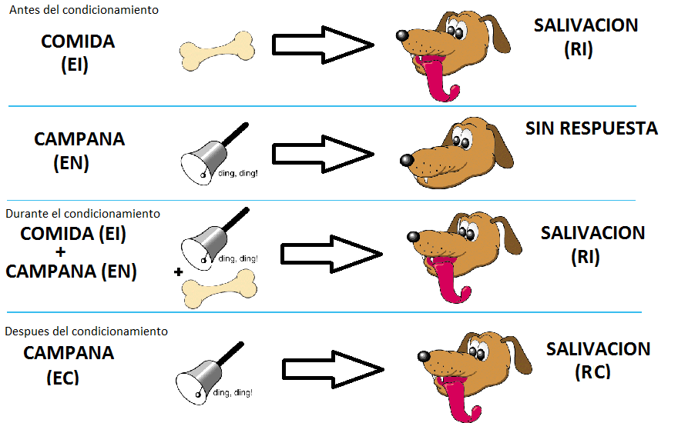
CONDICIONAMIENTO CLÁSICO
En el condicionamiento clásico se produce un aprendizaje de las relaciones entre estímulos. Gran parte de la conducta humana se adquiere a través de este aprendizaje, aunque el sujeto no tenga intención deliberada de cambiar su conducta. Cuando una persona tiene una experiencia aterradora (accidente de coche), puede suceder que volver a conducir le produzca temor. En este caso estará implícito el principio de asociación: aquellos acontecimientos que se producen juntos o de forma secuencial quedan asociados en nuestra mente.

Slide 51
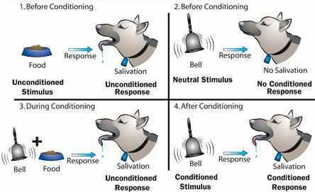
Los experimentos de Pavlov
Iván Pavlov estudió los procesos de digestión de los perros, observó casualmente que la salivación y secreción de jugos gástricos se producían en los animales antes de que éstos vieran los alimentos, simplemente con oír los pasos de la persona que les traía de comer. Pavlov comprobó que los perros no solo respondían en función de una necesidad biológica (hambre), sino también como resultado de un aprendizaje (o condicionamiento).

Slide 52
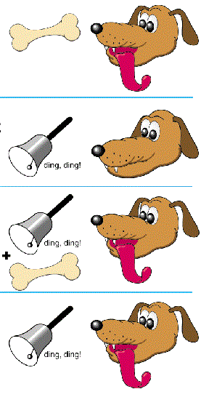
Para verificar esta hipótesis ideó un experimento: antes de presentar la comida a un perro hacía sonar una campana. Al principio, el perro sólo segregaba jugos gástricos al ver la comida. Al repetirse de forma constante la secuencia “sonido de la campana – presentación de la comida”, el perro comenzó a segregar jugos gástricos al oír la campana antes de ver la comida. Pavlov demostró que no todos los reflejos son innatos, sino que mediante los mecanismos de asociación se pueden establecer nuevos reflejos a los estímulos.

Slide 53
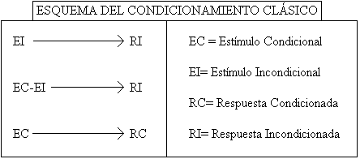
La comida es un estímulo incondicionado (EI) porque provocaba salivación sin un entrenamiento previo. El sonido de la campana al comienzo es un estímulo neutro (EN) porque antes del condicionamiento no provoca salivación, pero una vez que lo asociamos con la comida (EI) se convierte en un estímulo condicionado (EC).

Slide 54
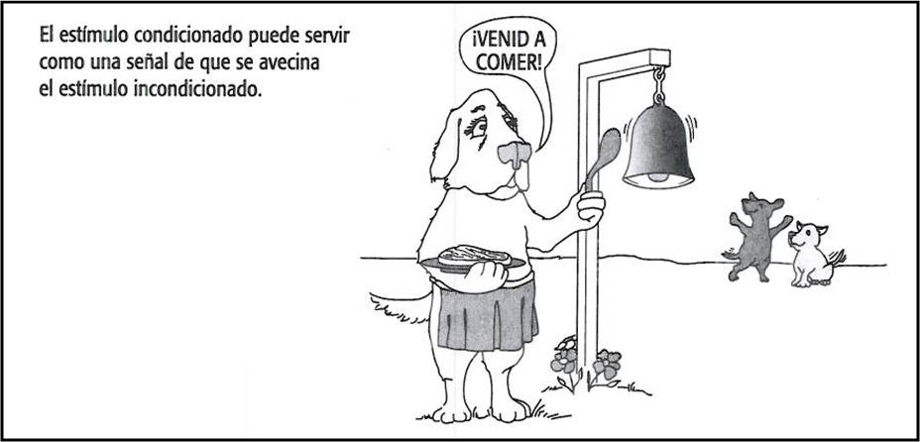
Para Pavlov, la salivación producida por la comida es la respuesta incondicionada (RI), y la producida por un sonido o una luz, respuesta condicionada (RC). Es decir, a aquellos estímulos y respuestas cuyas propiedades no dependen de un entrenamiento previo se les llamó “incondicionados” y a los que si dependen de ese entrenamiento o asociación “estímulos o respuestas condicionados”.

Slide 55
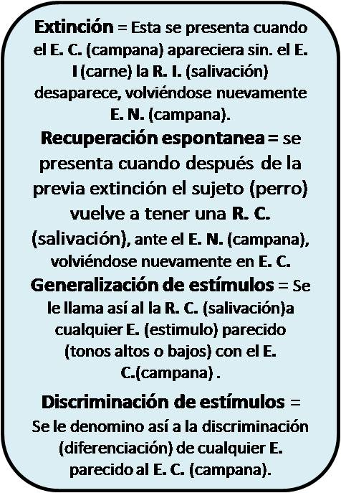
Discriminación y Generalización de los Estímulos
En el condicionamiento clásico cuando un perro aprende a dar una respuesta condicionada como segregar saliva (RC) ante un estímulo condicionado que puede ser la luz o el sonido de una campana (EC), puede suceder que otro estímulo parecido a éste produzca la misma respuesta.

Slide 56
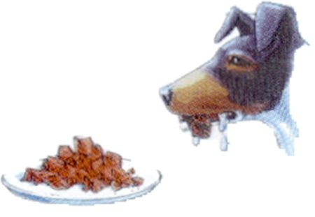
La discriminación es la distinción entre estímulos y se desarrolla si las respuestas ocurren en presencia de un estímulo y no ocurren en presencia de otro.
Aprender a discriminar es importante para el aprendizaje, como lo sabe el aficionado al coger setas y que distingue entre las que son comestibles o venenosas.

Slide 57
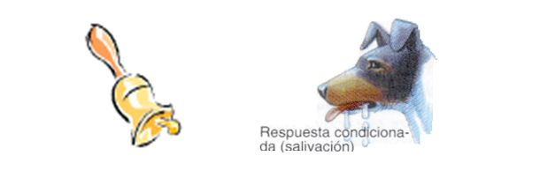
La generalización es un proceso contrario: identifica o confunde los estímulos y el animal o la persona responden del mismo modo ante estímulos similares, que parecen igual pero no lo son. Por este motivo, pensamos que la discriminación es un ejercicio más maduro de la inteligencia.
Generalización y discriminación son procesos recíprocos. Un catador de vinos profesional hará discriminaciones precisas entre los distintos tipos de vinos de diferentes lugares; en cambio, un viajero que llega a casa y afirma que los habitantes de un determinado país son iguales, está generalizando.

Slide 58
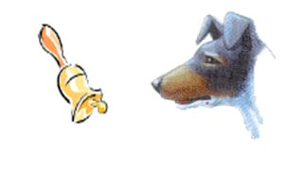
Extinción de la conducta
La extinción se produce si el EC aparece sin el EI, es decir, cuando se rompe la asociación que existía entre ambos.
Si a un perro se le ha condicionado para salivar como respuesta al sonido de una campana, y éste se presenta varias veces sin la comida, las respuestas ante ese sonido irán desapareciendo.

Slide 59
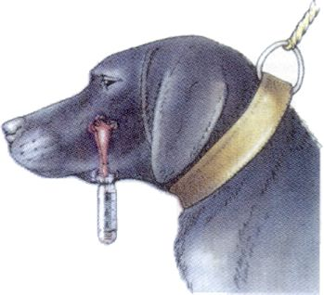
De igual manera, las personas necesitamos que desaparezcan conductas cuando los acontecimientos no requieren de ellas. Si llamamos repetidas ocasiones a un amigo por teléfono y no nos hace caso, se extinguirá nuestra conducta de llamar.
Cuando reaparece una conducta después de una extinción, se le llama recuperación espontánea. Esto explica por qué las personas que han sufrido un accidente necesitan varios viajes tranquilos antes de que su miedo se extinga.

Slide 60
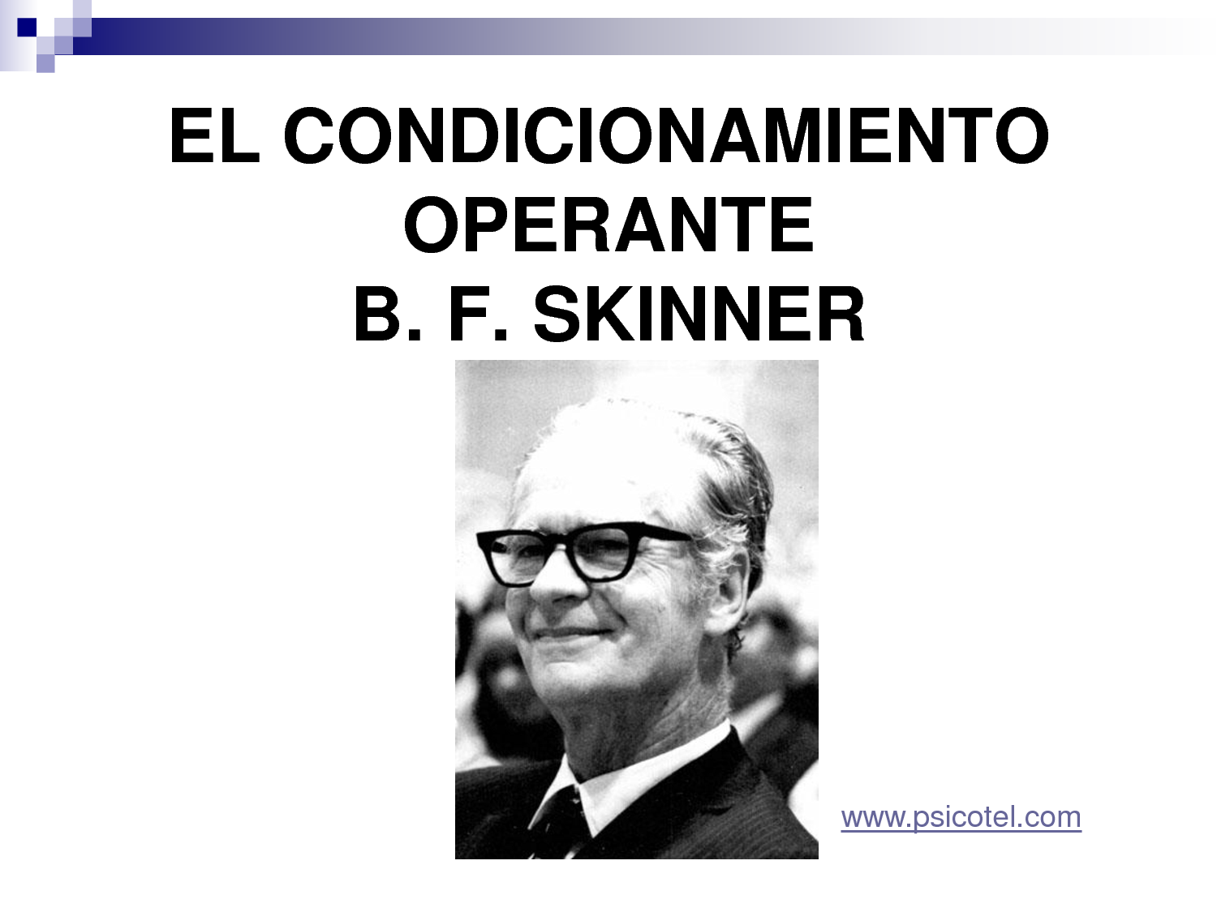
CONDICIONAMIENTO OPERANTE (O INSTRUMENTAL)
El condicionamiento instrumental se refiere al comportamiento voluntario. Una conducta instrumental es aquella que nos sirve para lograr determinadas consecuencias. Muchos hechos son resultados de nuestra conducta, por ejemplo estudiar idiomas para viajar al extranjero.

Slide 61
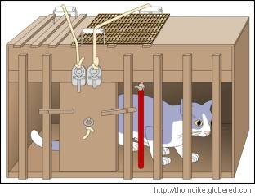
Primeras investigaciones
El psicólogo norteamericano Edward L. Thorndike (1874 – 1949) fue uno de los pioneros en el estudio del condicionamiento operante (o instrumental). Introducía gatos en cajas diseñadas por él y colocaba un trozo de comida fuera. Las cajas tenían una puerta con un seguro. Al principio, los gatos producían respuestas estereotipadas, como oler la comida a través de los barrotes, golpear las paredes de la jaula, hasta que accionaban el seguro y abrían la puerta que daba paso a la comida. A medida que realizaban nuevos ensayos, el tiempo que tardaban entre que entraban y salían de la jaula era más breve.

Slide 62
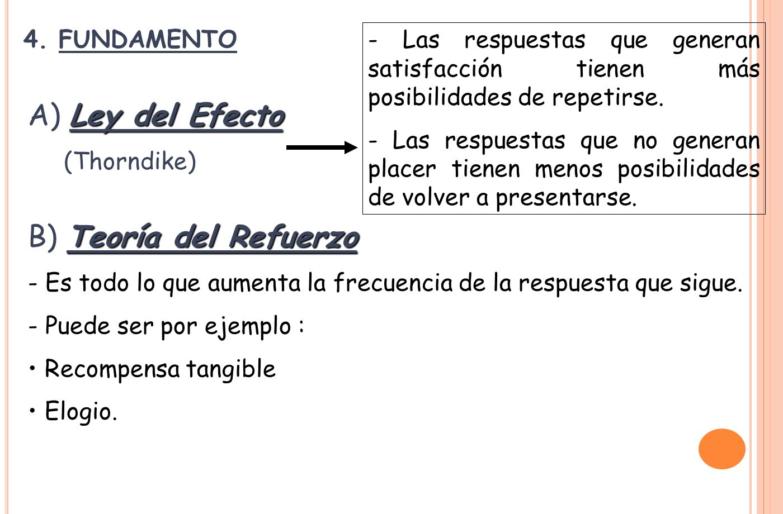
Thorndike estableció un principio que llamó Ley del efecto, y que se enuncia así: “cualquier conducta que en una situación produce un resultado satisfactorio, se hará más probable en el futuro en situaciones similares”. Si una respuesta, ejecutada en presencia de un estímulo, va seguida de un hecho satisfactorio, la asociación entre el estímulo y la respuesta se fortalece; y, si a la respuesta le sigue un hecho molesto o desagradable, la asociación se debilita.

Slide 63
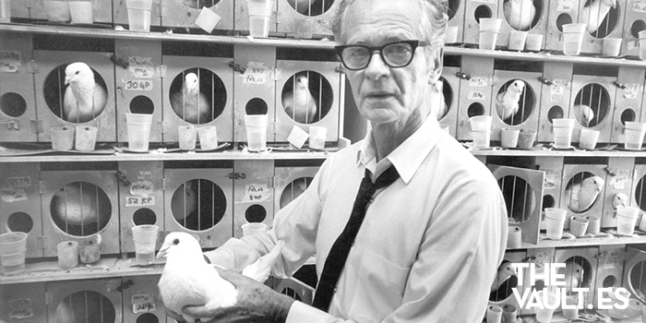
B.F. Skinner, en su obra La conducta de los organismos (1938), defiende que la tarea del conductismo consiste en identificar y aislar los factores ambientales que influyen en la conducta. Si la conducta está conformada por sus consecuencias, hay que administrar recompensas para promover conductas deseables. Cualquier sujeto puede controlar la frecuencia de la respuesta y determinar la cantidad de reforzamiento. La frecuencia y consistencia de la respuesta son los índices del aprendizaje.

Slide 64

Elementos del condicionamiento instrumental
El condicionamiento instrumental es el aprendizaje en el que una respuesta voluntaria se refuerza o se debilita, según sus consecuencias sean positivas o negativas. El condicionamiento operante ocurre cuando limpiamos nuestra habitación para recibir el elogio de nuestros padres, luchamos para conseguir un aumento salarial o estudiamos para obtener mejores notas.

Slide 65
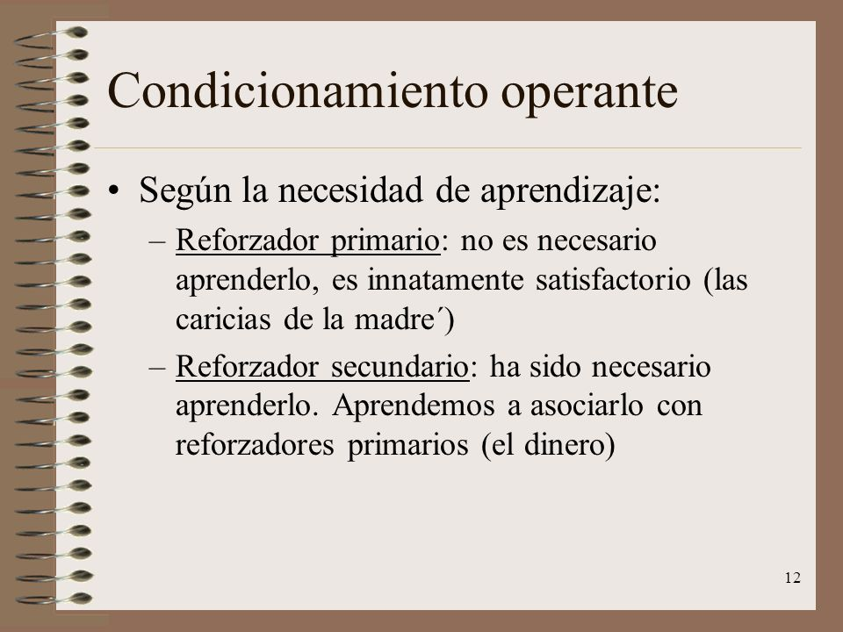
Un refuerzo es cualquier estímulo que aumenta la probabilidad de una conducta. Skinner distingue entre reforzadores primarios y secundarios:
Refuerzos primarios: son estímulos biológicamente importantes porque son innatos: comida, agua, actividad sexual, etc.
Refuerzos secundarios: son estímulos cuyas propiedades reforzantes se deben a su asociación con los refuerzos primarios, por ejemplo, el dinero, las notas escolares, las medallas obtenidas en una competición, etc.

Slide 66
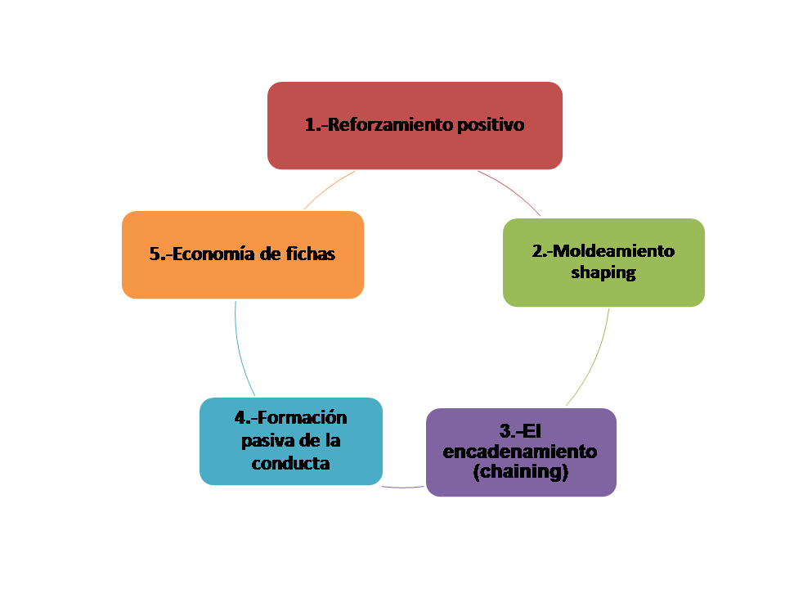
Procedimientos de Condicionamiento
Hay varias formas de producir condicionamiento operante:
Refuerzo positivo
Es un objeto, evento o conducta que incrementa la frecuencia de la respuesta. Ejemplos de refuerzos positivos son la comida y el dinero. Es el mecanismo más efectivo para hacer que tanto los animales como los humanos aprendan.

Slide 67
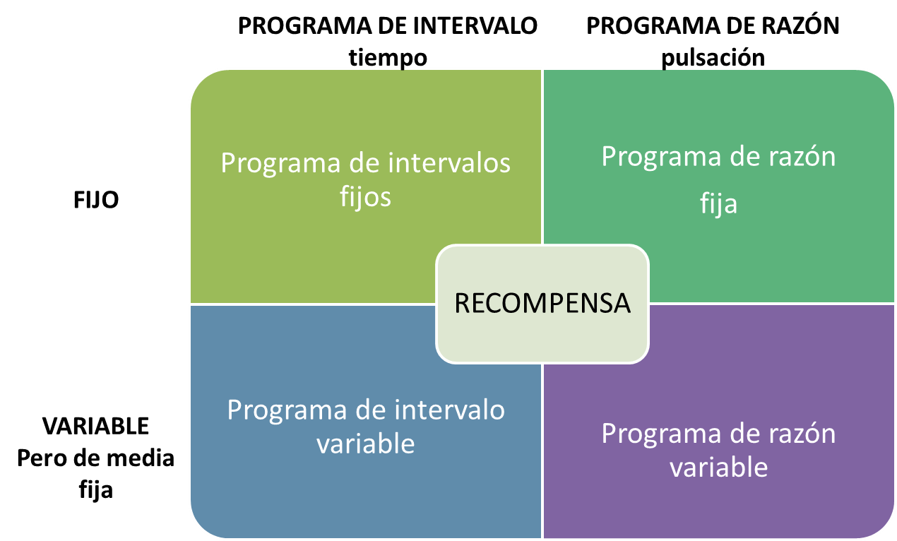
La efectividad del refuerzo positivo depende de estas variables:
Cuanto mayor es la cantidad de recompensa mayor es el esfuerzo realizado, Si modificamos el tipo de recompensa se produce una variación en la conducta.
Entre el refuerzo y la conducta reforzada tiene que haber una proximidad temporal. Si se demora la entrega del refuerzo se produce una caída en la ejecución de la conducta instrumental.
El nivel de motivación es fundamental en el aprendizaje. Una rata o una paloma saciadas no trabajan. Si colocamos a dos ratas, una hambrienta y otra saciada, en un laberinto con un trozo de carne en la meta, la primera recorrerá rápidamente el camino, mientras que la segunda se dedicará a curiosear.

Slide 68
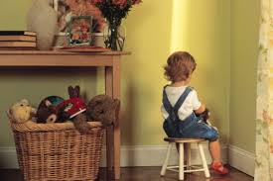
Refuerzo Negativo
Se produce cuando la realización de una conducta elimina un estímulo aversivo o desagradable. Existen dos procedimientos:
Condicionamiento de escape: en esta situación el estímulo aversivo se presenta continuamente, pero se puede interrumpir si se da la respuesta instrumental.
Aprendizaje de evitación: el estímulo aversivo se programa para ser presentado en el futuro, y la respuesta lo impide.

Slide 69
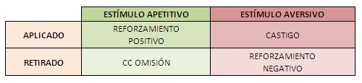
Entrenamiento por Omisión
Se produce cuando la respuesta operante impide la presentación de un reforzador apetitivo o de un hecho agradable, como hacen los padres al no dejar salir a su hijo al cine o no realizar el viaje prometido. Con este procedimiento, también denominado “tiempo fuera”, se logra un descenso de la respuesta instrumental.

Slide 70

Castigo
Es el precio que se paga por una conducta no deseada y sirve de amenaza para conseguir la adhesión a ciertas normas. El castigo provoca la disminución de una conducta porque el suceso que la sigue es un estímulo aversivo.

Slide 71
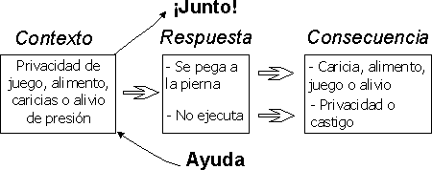
Los factores que influyen en la aplicación del castigo son:
Intensidad: cuanto más intenso sea el castigo mayor es la supresión de la conducta.
El castigo debe aplicarse después de ocurrir la conducta que se quiere suprimir.
La constancia, castigar una conducta unas veces sí y otras no, produce el efecto contrario al que se desea.
El castigo tiende a inhibir la conducta pero no a extinguirla.

Slide 72
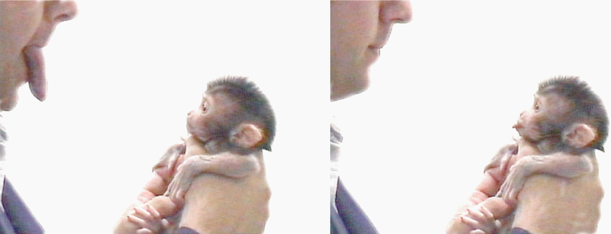
APRENDIZAJE POR OBSERVACIÓN
Albert Bandura consideraba que no todo el aprendizaje se debe a la experiencia directa, también aprendemos por observación o imitando la conducta de otros.
El aprendizaje observacional (por imitación) sucede cuando el sujeto observa la conducta de un modelo, aunque se puede aprender una conducta sin necesidad de que se lleve a cabo.

Slide 73
Este aprendizaje consta de los siguientes procesos:
Adquisición: el sujeto observa a un modelo y reconoce los rasgos característicos de su conducta.
Retención: las conductas del modelo se almacenan en la memoria del observador.
Ejecución: si el sujeto considera que la conducta del modelo es apropiada y tiene consecuencias positivas para él, reproduce dicha conducta.
Consecuencias: imitando el modelo, el individuo puede ser reforzado por la aprobación de otras personas.
Este aprendizaje es más complejo que el condicionamiento clásico y operante, porque siempre implica algún tipo de actividad cognitiva, como la atención y la memoria.

Slide 74

MEMORIA
La memoria es la capacidad de adquirir, almacenar y recuperar la información. Sin memoria seríamos incapaces de percibir, aprender o pensar, no podríamos expresar nuestras ideas ni tendríamos una identidad personal, porque sin recuerdos sería imposible saber quiénes somos y nuestra vida perdería sentido.

Slide 75

Procesos Básicos de la Memoria
Los seres humanos construyen y renuevan su presentación del mundo a partir de tres fuentes básicas: la percepción, el aprendizaje y la memoria. El aprendizaje es el proceso de adquirir un conocimiento sobre el mundo a través de la experiencia y la memoria es la retención y evocación de ese conocimiento.
La memoria tiene tres funciones básicas: recoge nueva información, guarda esa información organizadamente para que tenga significado y la recupera cuando necesita recordar algo. El recuerdo de rostros, datos o experiencias consta de tres etapas:

Slide 76
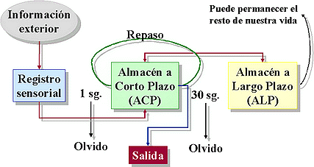
Codificación: es la transformación de los estímulos en una representación mental. En esta fase, la atención es muy importante por la dirección (selectividad) y la intensidad (esfuerzo) con que se procesan los estímulos.
Almacenamiento: consiste en retener los datos en la memoria para su utilización posterior. La organización de la información se realiza mediante esquemas, unidades estructuradas de conocimiento que reúnen conceptos, categorías y relaciones, formando conjuntos de conocimientos.
Recuperación: es la forma en que las personas acceden a la información almacenada en su memoria.

Slide 77
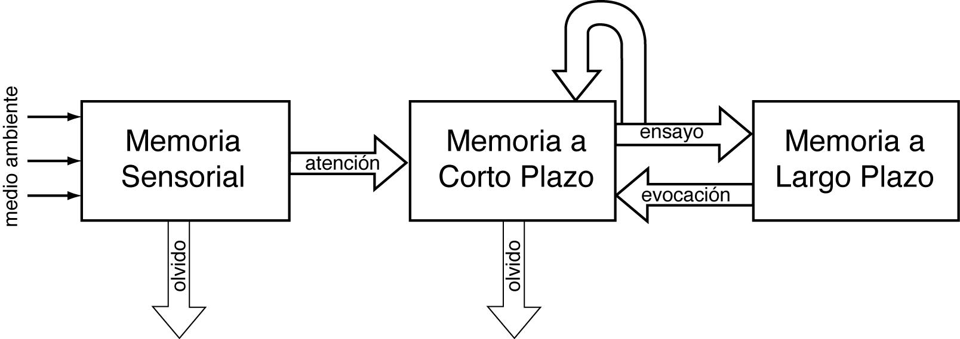
Estructura de la Memoria
Richard Atkinson y Richard Shiffrin, basándose en la metáfora del ordenador, desarrollaron la teoría multialmacén de la memoria, y reconocieron tres sistemas de memoria que se comunican e interactúan entre sí:
Memoria sensorial (MS): registra las sensaciones y permite reconocer las características físicas de los estímulos.
Memoria a corto plazo (MCP): almacena la información que necesitamos en el presente.
Memoria a largo plazo (MLP): conserva nuestros conocimientos del mundo para su utilización posterior.

Slide 78

Estas estructuras no son fijas, sino etapas sucesivas del procesamiento de la información, la cual, después de llegar a la memoria a largo plazo se puede recuperar y utilizar. Aunque existe un flujo permanente de información entre las tres etapas, todavía desconocemos si implican áreas diferentes del cerebro.

Slide 79


Recuperación de la Información
Recordar: es extraer información de la memoria.

Slide 80

Olvido
Es la incapacidad para recordar una experiencia anterior.

Slide 81
Bibliografía Consultada
Alonso, José I., Alonso, A. y Balmori, A. (2003) Psicología. Madrid, Mc Graw Hill.
Alonso G. José I. (2012) Psicología. México, Mc Graw Hill.
Feldman S. Roberto (2012) Psicología para Bachillerato. México, Mc Graw Hill.
Zepeda H. Fernando (2008) Introducción a la Psicología. Una visión científico humanista. México, PEARSON Prentice Hall

Slide 82
Referencias de Imágenes
https://www.google.com.mx/search?q=psicolog%C3%ADa&espv=2&biw=969&bih=751&source=lnms&tbm=isch&sa=X&ei=0ikiVMWEC4qYyAS-3YKICg&ved=0CAYQ_AUoAQ#facrc=_&imgdii=_&imgrc=LV7JIW5-YlXpVM%253A%3BMYe1eZ_iHysFNM%3Bhttp%253A%252F%252Fpsicologiayautoayuda.com%252Fwp-content%252Fuploads%252F2012%252F02%252Fclasificaciones-de-la-Psicolog%2525C3%2525ADa.jpg%3Bhttp%253A%252F%252Fpsicologiayautoayuda.com%252Fcuriosidades-psicologia%252Fclasificaciones-de-la-psicologia%252F%3B300%3B277
https://www.google.com.mx/search?q=psicolog%C3%ADa&espv=2&biw=969&bih=751&source=lnms&tbm=isch&sa=X&ei=0ikiVMWEC4qYyAS-3YKICg&ved=0CAYQ_AUoAQ#facrc=_&imgdii=_&imgrc=vEhsfBeumuRcfM%253A%3BiAsTioGAe0pgSM%3Bhttp%253A%252F%252Fwww.iseyp.com%252Fwp-content%252Fuploads%252F2010%252F12%252Fpsicologia_del_exito.jpg%3Bhttp%253A%252F%252Fwww.iseyp.com%252Fexito%252Fla-psicologia-del-exito%252F%3B300%3B316
http://gandia.nueva-acropolis.es/articulos-gandia/26024-el-perro-de-pavlov-y-el-reflejo-condicionado
http://es.slideshare.net/silviastefanoff/teoras-del-aprendizaje-1
https://www.google.com.mx/search?q=psicoan%C3%A1lisis+sigmund+freud&espv=2&biw=969&bih=751&source=lnms&tbm=isch&sa=X&ei=fDciVJWLEtKpyAT0w4GQAw&ved=0CAYQ_AUoAQ#facrc=_&imgdii=_&imgrc=jznHY3R7IcEc4M%253A%3Bl9MDpiHiLkua3M%3Bhttp%253A%252F%252Fwww.reversa.mx%252Fwp-content%252Fuploads%252F2014%252F09%252FFreud21.jpg%3Bhttp%253A%252F%252Fwww.reversa.mx%252Fwilliam-shakespeare-es-william-shakespeare%252F%3B450%3B641
https://www.google.com.mx/search?q=psicoan%C3%A1lisis+sigmund+freud&espv=2&biw=969&bih=751&source=lnms&tbm=isch&sa=X&ei=fDciVJWLEtKpyAT0w4GQAw&ved=0CAYQ_AUoAQ#facrc=_&imgdii=e7lY2esc_s83sM%3A%3Btbmjpf1QQXKrPM%3Be7lY2esc_s83sM%3A&imgrc=e7lY2esc_s83sM%253A%3BCOqX7ZgZCzMNLM%3Bhttp%253A%252F%252Fk39.kn3.net%252Ftaringa%252F4%252F9%252F1%252F6%252F0%252F7%252F3%252Fviejaslocas_acdc%252FB1F.jpg%253F3962%3Bhttp%253A%252F%252Fwww.taringa.net%252Fposts%252Fimagenes%252F16361921%252FFrases-ilustradas-de-Sigmund-Freud.html%3B1276%3B561
https://www.google.com.mx/search?q=humanismo&biw=1882&bih=840&source=lnms&tbm=isch&sa=X&ei=9hAjVJ6xMOW48gHXvYGQDw&sqi=2&ved=0CAYQ_AUoAQ&dpr=0.85#tbm=isch&q=humanismo+maslow+y+carl+rogers&facrc=_&imgdii=_&imgrc=Fz9H3mYiXotpSM%253A%3BrbdQf2WH5z5-cM%3Bhttp%253A%252F%252Fmedia-cache-ec0.pinimg.com%252F736x%252F0f%252Fd0%252Fba%252F0fd0baf9f7985481679433db2b3e5436.jpg%3Bhttp%253A%252F%252Fwww.pinterest.com%252Fpin%252F31525266113067060%252F%3B736%3B423
https://www.google.com.mx/search?q=humanismo&biw=1882&bih=840&source=lnms&tbm=isch&sa=X&ei=9hAjVJ6xMOW48gHXvYGQDw&sqi=2&ved=0CAYQ_AUoAQ&dpr=0.85#tbm=isch&q=humanismo+maslow+y+carl+rogers&facrc=_&imgdii=_&imgrc=YB08RLZFi2NgfM%253A%3BWrfApg3p4-11FM%3Bhttp%253A%252F%252Fakifrases.com%252Ffrases-imagenes%252Ffrase-si-tu-unica-herramienta-es-un-martillo-tiendes-a-tratar-cada-problema-como-si-fuera-un-clavo-abraham-maslow-121470.jpg%3Bhttp%253A%252F%252Fhumanismonadiasandoval.blogspot.com%252F2014%252F06%252Fvideos-acerca-del-humanismo_6.html%3B850%3B400
https://www.google.com.mx/search?q=humanismo&biw=1882&bih=840&source=lnms&tbm=isch&sa=X&ei=9hAjVJ6xMOW48gHXvYGQDw&sqi=2&ved=0CAYQ_AUoAQ&dpr=0.85#tbm=isch&q=Psicolog%C3%ADa+transpersonal&facrc=_&imgdii=_&imgrc=kKdH4ZrRkFPcxM%253A%3Bn0mjXZDa00N-jM%3Bhttp%253A%252F%252Fimageshotfroges.blob.core.windows.net%252Fcompanies%252FEscuela-Hol%2525C3%2525ADstica-Transpersonal-Integrativa%252Fimages-pr%252FCurso-de-Psicolog%2525C3%2525ADa-Transpersonal-Integrativa-Asistencial-129558_image.jpg%3Bhttp%253A%252F%252Fwww.hotfrog.es%252FEmpresas%252FEscuela-Hol%2525C3%2525ADstica-Transpersonal-Integrativa%252FCurso-de-Psicolog%2525C3%2525ADa-Transpersonal-Integrativa-Asistencial-129558%3B220%3B220

Slide 83
https://www.google.com.mx/search?q=humanismo&biw=1882&bih=840&source=lnms&tbm=isch&sa=X&ei=9hAjVJ6xMOW48gHXvYGQDw&sqi=2&ved=0CAYQ_AUoAQ&dpr=0.85#tbm=isch&q=Psicolog%C3%ADa+transpersonal&facrc=_&imgdii=gbgsQA3szMht3M%3A%3BCHU-3bPkpRIhXM%3BgbgsQA3szMht3M%3A&imgrc=gbgsQA3szMht3M%253A%3BRyrYwdsAdTAw2M%3Bhttp%253A%252F%252Fwww.onirogenia.com%252Fwp-content%252Fuploads%252F2010%252F06%252Fbuda.jpg%3Bhttp%253A%252F%252Fwww.onirogenia.com%252Fpsicologias%252Fel-dualismo-en-psicologia-transpersonal%252F%3B400%3B341
https://www.google.com.mx/search?q=Stanislav+Grof&hl=es&rlz=1T4ADFA_esMX472MX477&source=lnms&tbm=isch&sa=X&ei=lxkjVJ3DFI6WyATUs4DoAQ&ved=0CAkQ_AUoAg&biw=1882&bih=840&dpr=0.85#facrc=_&imgdii=_&imgrc=vMDT8zTvC-BRPM%253A%3B4kw_0QF_lA9J7M%3Bhttp%253A%252F%252Fwww.drogen-info-berlin.de%252Fimages%252FGrof.jpg%3Bhttp%253A%252F%252Fwww.drogen-info-berlin.de%252Fhtm%252Fpsycholytische-therapie.html%3B177%3B217
https://www.google.com.mx/search?q=anthony+sutich&sa=X&hl=es&rlz=1T4ADFA_esMX472MX477&biw=1882&bih=840&tbm=isch&tbo=u&source=univ&ei=ExsjVKHaIZKRyATq34HQAw&ved=0CD4Q7Ak&dpr=0.85#facrc=_&imgdii=_&imgrc=uMHAhh3bLvNKbM%253A%3Bj4j0r6_SLRf44M%3Bhttp%253A%252F%252Fwww.webislam.com%252Fmedia%252F2006%252F03%252F16186_kenwilber-2(1)_big.jpg%3Bhttp%253A%252F%252Fwww.webislam.com%252Farticulos%252F27167-los_bodhisattvas_van_a_tener_que_ser_politicos.html%3B345%3B412
https://www.google.com.mx/search?q=psicolog%C3%ADa+transpersonal&biw=1882&bih=840&tbm=isch&tbo=u&source=univ&sa=X&ei=wBwjVJ31FeW48gHXvYGQDw&sqi=2&ved=0CDYQsAQ&dpr=0.85#facrc=_&imgdii=fP9w8XxXP-lOsM%3A%3BRIydpj1xvBhZQM%3BfP9w8XxXP-lOsM%3A&imgrc=fP9w8XxXP-lOsM%253A%3BZLf6UiYCCw6y6M%3Bhttp%253A%252F%252Fpsicologia.laguia2000.com%252Fwp-content%252Fuploads%252F2011%252F01%252Fpsicologia-transpersonal-y-el-valor-de-lo-subjetivo.jpg%3Bhttp%253A%252F%252Fpsicologia.laguia2000.com%252Fpsicologia-transpersonal%252Fpsicologia-transpersonal-el-valor-de-la-subjetividad%3B255%3B289
https://www.google.com.mx/search?q=psicolog%C3%ADa+transpersonal&biw=1882&bih=840&tbm=isch&tbo=u&source=univ&sa=X&ei=wBwjVJ31FeW48gHXvYGQDw&sqi=2&ved=0CDYQsAQ&dpr=0.85#facrc=_&imgdii=_&imgrc=nZ6RgZO9cSnviM%253A%3BIsIvUY6mUhbQIM%3Bhttp%253A%252F%252Fstatic.wixstatic.com%252Fmedia%252F633f30_b63f296220013a70e0ae6934ede26283.jpg_srz_319_239_85_22_0.50_1.20_0.00_jpg_srz%3Bhttp%253A%252F%252Fwww.caminoconciencia.org%252F%2523!actividades-camino-conciencia%252Fccap%3B300%3B300
http://blogs.creamoselfuturo.com/industria-y-servicios/2010/03/04/la-sociabilidad-base-del-desarrollo-de-la-inteligencia-emocional/
http://bohemiandapples.blogspot.mx/2012/02/la-percepcion-y-la-atencion.html
https://www.google.com.mx/search?q=sensaci%C3%B3n&espv=2&biw=1600&bih=799&source=lnms&tbm=isch&sa=X&ei=k4UjVM-eDdLxgwTYzYDQAQ&ved=0CAYQ_AUoAQ#facrc=_&imgdii=_&imgrc=M3JfMtVNLsuWxM%253A%3BB1b6fHlzcoX33M%3Bhttp%253A%252F%252F2.bp.blogspot.com%252F-npPK51CGazU%252FT3Jxfdzz4hI%252FAAAAAAAAAJI%252FfomWtRYZRiA%252Fs1600%252F20081124140027-5-sentidos.jpg%3Bhttp%253A%252F%252Flapercepcionyelconductismoyalgomas.blogspot.com%252F2013%252F06%252Fla-sensacion.html%3B320%3B400
https://www.google.com.mx/search?q=sensaci%C3%B3n&espv=2&biw=1600&bih=799&source=lnms&tbm=isch&sa=X&ei=k4UjVM-eDdLxgwTYzYDQAQ&ved=0CAYQ_AUoAQ#facrc=_&imgdii=_&imgrc=rTVlSdBkMgcrHM%253A%3BJP6bVc9dQZkwbM%3Bhttp%253A%252F%252F3.bp.blogspot.com%252F-tm4OrZ5NggM%252FTtvzfFwdCII%252FAAAAAAAAAL8%252FwMEBlRE0mD4%252Fs1600%252Fjardin_de_sensaciones.jpg%3Bhttp%253A%252F%252Fdocenciasuperiojvcc.blogspot.com%252F2013%252F05%252Fmodulo-2-sensacion-y-percepcion-modulo.html%3B672%3B598
https://www.google.com.mx/search?q=percepci%C3%B3n&biw=1882&bih=840&source=lnms&tbm=isch&sa=X&ei=8S8kVI0j4cHxAailgKAK&sqi=2&ved=0CAYQ_AUoAQ&dpr=0.85#facrc=_&imgdii=_&imgrc=aHSvVR1ztUNuEM%253A%3B-xyL5Kc_yeYfIM%3Bhttp%253A%252F%252Frocamh.files.wordpress.com%252F2011%252F02%252Fillusion_spinning.jpg%253Fw%253D300%2526h%253D293%3Bhttp%253A%252F%252Frocamh.wordpress.com%252F2011%252F02%252F09%252Fpercepcion-visual%252F%3B300%3B293
https://www.google.com.mx/search?q=percepci%C3%B3n&biw=1882&bih=840&source=lnms&tbm=isch&sa=X&ei=8S8kVI0j4cHxAailgKAK&sqi=2&ved=0CAYQ_AUoAQ&dpr=0.85#facrc=_&imgdii=aHSvVR1ztUNuEM%3A%3BUfYVsaSo_noflM%3BaHSvVR1ztUNuEM%3A&imgrc=aHSvVR1ztUNuEM%253A%3B-xyL5Kc_yeYfIM%3Bhttp%253A%252F%252Frocamh.files.wordpress.com%252F2011%252F02%252Fillusion_spinning.jpg%253Fw%253D300%2526h%253D293%3Bhttp%253A%252F%252Frocamh.wordpress.com%252F2011%252F02%252F09%252Fpercepcion-visual%252F%3B300%3B293
https://www.google.com.mx/search?q=est%C3%ADmulo&espv=2&biw=1600&bih=799&source=lnms&tbm=isch&sa=X&ei=psckVM7BM4eeyQSak4HADg&ved=0CAYQ_AUoAQ#facrc=_&imgdii=_&imgrc=AazKqjmJh3t09M%253A%3B4ThjNIHVqCyq9M%3Bhttp%253A%252F%252F3.bp.blogspot.com%252F-MpvxxctXinI%252FTlGAaHaT94I%252FAAAAAAAAAR0%252Fm2oZVepPgLE%252Fs1600%252Ffinal.jpg%3Bhttp%253A%252F%252Fbiologiabi.blogspot.com%252F2011%252F08%252F49-estimulo-y-respuesta.html%3B568%3B303
http://noticiasdelaciencia.com/not/9106/nuestro-cerebro-ve-cosas-de-las-que-no-somos-conscientes/
http://www.jesusguerrero.com/2012/11/como-recordar-una-contrasena-o-password/

Slide 84
https://www.google.com.mx/search?q=percepci%C3%B3n&biw=1882&bih=840&source=lnms&tbm=isch&sa=X&ei=8S8kVI0j4cHxAailgKAK&sqi=2&ved=0CAYQ_AUoAQ&dpr=0.85#tbm=isch&q=percepci%C3%B3n&facrc=_&imgdii=E36ubevWeO4vKM%3A%3B2EqIrI9dqb53BM%3BE36ubevWeO4vKM%3A&imgrc=E36ubevWeO4vKM%253A%3B5Gf_xMPTIwD6cM%3Bhttp%253A%252F%252F4.bp.blogspot.com%252F-4J2pCVaZdBY%252FUJmCsvuOD3I%252FAAAAAAAAADk%252F0Bn7LVqy7Fc%252Fs1600%252Fpercepcion.jpg%3Bhttp%253A%252F%252Fhistoriaaguasdelacanada.blogspot.com%252F2012%252F11%252Fpercepcion_7557.html%3B174%3B261
https://www.google.com.mx/search?q=percepci%C3%B3n&biw=1882&bih=840&source=lnms&tbm=isch&sa=X&ei=8S8kVI0j4cHxAailgKAK&sqi=2&ved=0CAYQ_AUoAQ&dpr=0.85#tbm=isch&q=percepci%C3%B3n&facrc=_&imgdii=_&imgrc=l3BUN1raCZ-RAM%253A%3Bv-Xbftzp1NVtpM%3Bhttp%253A%252F%252Fwww.xn--imagenydiseo-khb.es%252Ffotografia%252Fimagenes%252Fpercepcion-gestaltica.jpg%3Bhttp%253A%252F%252Fwww.xn--imagenydiseo-khb.es%252Ffotografia%252Fpercepcion-gestaltica-en-fotografia-digital.html%3B500%3B333
https://www.google.com.mx/search?q=atenci%C3%B3n&espv=2&biw=1600&bih=799&source=lnms&tbm=isch&sa=X&ei=J8wkVPH_JsmKyATirICgCg&ved=0CAYQ_AUoAQ#tbm=isch&q=poner%20atenci%C3%B3n&revid=1955916935&facrc=_&imgdii=_&imgrc=yZe4h5_kLSzC2M%253A%3BsgmRWVKyhKH0QM%3Bhttp%253A%252F%252Fwww.memegenerator.es%252Fimagenes%252Fmemes%252F62%252F1274032.jpg%3Bhttp%253A%252F%252Fwww.memegenerator.es%252Fmeme%252F1274032%3B400%3B400
http://rocktranceandband.files.wordpress.com/2011/10/la-atencic3b3n.jpg
https://www.google.com.mx/search?q=atenci%C3%B3n&espv=2&biw=1600&bih=799&source=lnms&tbm=isch&sa=X&ei=J8wkVPH_JsmKyATirICgCg&ved=0CAYQ_AUoAQ#tbm=isch&q=motivaci%C3%B3n&facrc=_&imgdii=_&imgrc=bf5toZVWlsACyM%253A%3BM87y8F8Rww5cIM%3Bhttp%253A%252F%252Fdiferenciaentre.info%252Fwp-content%252Fuploads%252F2014%252F03%252Fmoticacion-intrinseca.gif%3Bhttp%253A%252F%252Fdiferenciaentre.info%252Fdiferencia-entre-motivacion-intrinseca-y-extrinseca%252F%3B400%3B300
https://www.google.com.mx/search?q=atenci%C3%B3n&espv=2&biw=1600&bih=799&source=lnms&tbm=isch&sa=X&ei=J8wkVPH_JsmKyATirICgCg&ved=0CAYQ_AUoAQ#tbm=isch&q=motivaci%C3%B3n&facrc=_&imgdii=9wtSq5w50W_p9M%3A%3BN3ko9sORD6XSuM%3B9wtSq5w50W_p9M%3A&imgrc=9wtSq5w50W_p9M%253A%3BM87y8F8Rww5cIM%3Bhttp%253A%252F%252Fdiferenciaentre.info%252Fwp-content%252Fuploads%252F2014%252F03%252Fmotivacion-extrinseca.png%3Bhttp%253A%252F%252Fdiferenciaentre.info%252Fdiferencia-entre-motivacion-intrinseca-y-extrinseca%252F%3B717%3B725
https://www.google.com.mx/search?q=atenci%C3%B3n&espv=2&biw=1600&bih=799&source=lnms&tbm=isch&sa=X&ei=J8wkVPH_JsmKyATirICgCg&ved=0CAYQ_AUoAQ#tbm=isch&q=motivaci%C3%B3n&facrc=_&imgdii=_&imgrc=QBy9C8u3mymsiM%253A%3BvzeTSgxdubmYmM%3Bhttp%253A%252F%252F3.bp.blogspot.com%252F-DsYJgBmJB2A%252FT44n5S9dN8I%252FAAAAAAAAABQ%252FXFgteyPnDHA%252Fs1600%252Fmotivacion2.png%3Bhttp%253A%252F%252Fmotivacionmotivadores.blogspot.com%252F2012%252F04%252Fblog-post_5868.html%3B400%3B400
https://www.google.com.mx/search?q=atenci%C3%B3n&espv=2&biw=1600&bih=799&source=lnms&tbm=isch&sa=X&ei=J8wkVPH_JsmKyATirICgCg&ved=0CAYQ_AUoAQ#tbm=isch&q=motivaci%C3%B3n&facrc=_&imgdii=_&imgrc=EDIysD_6AHocAM%253A%3BzAwkxTSnL5zy8M%3Bhttp%253A%252F%252Fwww.consejosgratis.es%252Fwp-content%252Fuploads%252Fcache%252F44597_BnHover.jpg%3Bhttp%253A%252F%252Fwww.consejosgratis.es%252Ftag%252Fsaludos-de-motivacion%252F%3B600%3B399
https://www.google.com.mx/search?q=atenci%C3%B3n&espv=2&biw=1600&bih=799&source=lnms&tbm=isch&sa=X&ei=J8wkVPH_JsmKyATirICgCg&ved=0CAYQ_AUoAQ#tbm=isch&q=motivos+biol%C3%B3gicos%2C+hambre&facrc=_&imgdii=NRO2stinPztlPM%3A%3BuviM_uORN5DjBM%3BNRO2stinPztlPM%3A&imgrc=NRO2stinPztlPM%253A%3BQB-zkEN5QVzwqM%3Bhttp%253A%252F%252Fcdn21.informe21.com%252Fcdn%252Ffarfuture%252Fnn7eslNjDJPggLN8yMlOosV06V4BG43pwzpxGrT8rrM%252Fmtime%253A1361577063%252Fsites%252Fdefault%252Ffiles%252Fimagecache%252F600x400%252Fimages%252Ffood-sandwich.jpg%3Bhttp%253A%252F%252Fpsicofisiologhia.blogspot.com%252F2014%252F05%252Fmotivos-primarios-hambre.html%3B600%3B400
http://www.frankclavijo.com/el-control-de-nuestras-emociones/

Slide 85
https://www.google.com.mx/search?q=atenci%C3%B3n&espv=2&biw=1600&bih=799&source=lnms&tbm=isch&sa=X&ei=J8wkVPH_JsmKyATirICgCg&ved=0CAYQ_AUoAQ#tbm=isch&q=emociones&facrc=_&imgdii=_&imgrc=rjhPmmlFnqgXTM%253A%3B6HSjmr12io59FM%3Bhttp%253A%252F%252Fapi.ning.com%252Ffiles%252FDGhaQe0o0DT0kHRe8WjB*FA8Wf0kZD0kPqglr0cD7HUQRXKutVh7U-QPnb0NeMfvRrsCEDxghLJqaAGjXdbKqwZ0fjEqWWKD%252F352_1emocionalestadoanimo.jpeg%3Bhttp%253A%252F%252Finternetaula.ning.com%252Fprofiles%252Fblogs%252Fcreado-el-primer-mapa-corporal-de-las-emociones%3B339%3B400
https://www.google.com.mx/search?q=psicolog%C3%ADa+transpersonal&biw=969&bih=751&source=lnms&tbm=isch&sa=X&ei=9ScmVMH0AeXy8QGpzoDYCA&sqi=2&ved=0CAYQ_AUoAQ#facrc=_&imgdii=_&imgrc=76LzJtPLtK964M%253A%3Baut2Ew_41_bF9M%3Bhttps%253A%252F%252Flh5.googleusercontent.com%252F-yX-J3SkAcJI%252FTYEAJYT6d8I%252FAAAAAAAAE0s%252FiNh8h1H6jIk%252Fs1600%252Fpsicologia%252Btranspersonal.jpg%3Bhttp%253A%252F%252Fesmok.blogspot.com%252F2011%252F03%252Fpsicologia-transpersonal-y-sus-aportes.html%3B192%3B263
https://www.google.com.mx/search?q=emoci%C3%B3n,+bases+neurol%C3%B3gicas&biw=969&bih=751&source=lnms&tbm=isch&sa=X&ei=cCgmVITIJdKVyATv6ILQCg&ved=0CAYQ_AUoAQ#facrc=_&imgdii=_&imgrc=J0tuC_n7VK_lFM%253A%3B-La69Qq8dt4_IM%3Bhttp%253A%252F%252Fcambioyconsciencia.files.wordpress.com%252F2010%252F08%252Fsistemalimbico.gif%3Bhttp%253A%252F%252Fcambioyconsciencia.wordpress.com%252F2010%252F08%252F18%252Fneurofisiologia-de-las-emociones%252F%3B610%3B425
https://www.google.com.mx/search?q=atenci%C3%B3n&espv=2&biw=1600&bih=799&source=lnms&tbm=isch&sa=X&ei=zdEmVPyVOIifyATT74H4Bw&ved=0CAYQ_AUoAQ#facrc=_&imgdii=_&imgrc=EKWBZR0wctb_JM%253A%3Bl7BXga5OB89osM%3Bhttp%253A%252F%252Fcuidatusaludcondiane.com%252Fwordpress%252Fwp-content%252Fuploads%252F2010%252F10%252FTRASTORNO-POR-DEFICIT-DE-ATENCION1.jpg%3Bhttp%253A%252F%252Fcuidatusaludcondiane.com%252Ftrastorno-por-deficit-de-atencion-papel-de-la-dopamina%252F%3B235%3B262
https://www.google.com.mx/search?q=aprendizaje&espv=2&biw=1600&bih=799&source=lnms&tbm=isch&sa=X&ei=btImVK3uD9GuyASHwoH4DA&ved=0CAYQ_AUoAQ#facrc=_&imgdii=_&imgrc=xxmY0HepwCbpRM%253A%3Br4u4TNYprylvxM%3Bhttps%253A%252F%252Fsiscapem.files.wordpress.com%252F2013%252F06%252Faprendizaje.jpg%3Bhttps%253A%252F%252Fsiscapem.wordpress.com%252Ftag%252Faprendizaje-experiencial-integral%252F%3B614%3B327
http://valgamelosdioses.wordpress.com/category/inyouroom/page/15/
http://snc-tic2a.wikispaces.com/Arco+reflejo
https://www.google.com.mx/search?q=condicionamiento+cl%C3%A1sico&espv=2&biw=1600&bih=799&tbm=isch&tbo=u&source=univ&sa=X&ei=0tMmVPqqFOiN8gH_s4EQ&sqi=2&ved=0CCEQsAQ#facrc=_&imgdii=_&imgrc=NkJdl8URUi796M%253A%3BqvNkgclj-sn82M%3Bhttp%253A%252F%252F1.bp.blogspot.com%252F-F8doI65DCb0%252FULYkNyPEbWI%252FAAAAAAAABBY%252F6RlZ0HxkiUY%252Fs1600%252Fcondicionamiento-clasico1.png%3Bhttp%253A%252F%252Fproyecto1600.blogspot.com%252F2012%252F11%252Fcondicionamiento-clasico-el-perro-de.html%3B893%3B550
https://www.google.com.mx/search?q=condicionamiento+cl%C3%A1sico&espv=2&biw=1600&bih=799&tbm=isch&tbo=u&source=univ&sa=X&ei=0tMmVPqqFOiN8gH_s4EQ&sqi=2&ved=0CCEQsAQ#facrc=_&imgdii=_&imgrc=G8_QwJJC_mmmJM%253A%3B5FfmPxbAJXcw3M%3Bhttp%253A%252F%252Fimg.xatakaciencia.com%252F2012%252F11%252F650_1000_pavlov6.jpg%3Bhttp%253A%252F%252Fwww.xatakaciencia.com%252Fbiologia%252Fbases-biologicas-del-aprendizaje-y-la-individualidad-ii%3B444%3B271
https://www.google.com.mx/search?q=condicionamiento+cl%C3%A1sico&espv=2&biw=1600&bih=799&tbm=isch&tbo=u&source=univ&sa=X&ei=0tMmVPqqFOiN8gH_s4EQ&sqi=2&ved=0CCEQsAQ#facrc=_&imgdii=JwFCEFlx4WLcAM%3A%3BC0Abz8kCv99nUM%3BJwFCEFlx4WLcAM%3A&imgrc=JwFCEFlx4WLcAM%253A%3Br647__RNlPX16M%3Bhttp%253A%252F%252F1.bp.blogspot.com%252F-uyxL3qq-whM%252FTs9Qr0b8sBI%252FAAAAAAAAAKc%252FpXv9E2RU-hQ%252Fs1600%252Fv1.png%3Bhttp%253A%252F%252Fpsicologiaclinicapp.blogspot.com%252F2011%252F11%252Fel-modelo-conductista.html%3B443%3B443
https://www.google.com.mx/search?q=condicionamiento+cl%C3%A1sico&espv=2&biw=1600&bih=799&tbm=isch&tbo=u&source=univ&sa=X&ei=0tMmVPqqFOiN8gH_s4EQ&sqi=2&ved=0CCEQsAQ#facrc=_&imgdii=_&imgrc=lAx_RR-EUxSm2M%253A%3BD5q4IBeTM4iSoM%3Bhttp%253A%252F%252Fhtml.rincondelvago.com%252F000621953.png%3Bhttp%253A%252F%252Fhtml.rincondelvago.com%252Fpsicologia-clinica_4.html%3B444%3B196

Slide 86
https://www.google.com.mx/search?q=condicionamiento+cl%C3%A1sico&espv=2&biw=1600&bih=799&tbm=isch&tbo=u&source=univ&sa=X&ei=0tMmVPqqFOiN8gH_s4EQ&sqi=2&ved=0CCEQsAQ#facrc=_&imgdii=_&imgrc=Ta2X82BPQgv5GM%253A%3BgBLMRVeCdR1vyM%3Bhttp%253A%252F%252F3.bp.blogspot.com%252F_WqxFtvB6NQc%252FSwIOkw6LbEI%252FAAAAAAAAACM%252FrPUIp8mhpfw%252Fs1600%252Fcn%252Bt.jpg%3Bhttp%253A%252F%252Fnte-mendez.blogspot.com%252F2009%252F11%252Fen-el-siguiente-mapa-podemos-observar.html%3B928%3B446
https://www.google.com.mx/search?q=condicionamiento+cl%C3%A1sico&espv=2&biw=1600&bih=799&tbm=isch&tbo=u&source=univ&sa=X&ei=0tMmVPqqFOiN8gH_s4EQ&sqi=2&ved=0CCEQsAQ#facrc=_&imgdii=_&imgrc=Pz50OijdPThf4M%253A%3BgBLMRVeCdR1vyM%3Bhttp%253A%252F%252F1.bp.blogspot.com%252F_WqxFtvB6NQc%252FSwIUvwDl99I%252FAAAAAAAAACc%252FFjvp3JLUnfE%252Fs1600%252FCN%252BC1.jpg%3Bhttp%253A%252F%252Fnte-mendez.blogspot.com%252F2009%252F11%252Fen-el-siguiente-mapa-podemos-observar.html%3B476%3B687
http://www.taringa.net/posts/ciencia-educacion/14250668/Condicionamiento-clasico.html
http://proyectologopedia.blogspot.mx/
http://educacioninfantil2012.files.wordpress.com/2011/10/caja-problema.jpg
https://www.google.com.mx/search?q=condicionamiento+operante+gatos&espv=2&biw=1600&bih=799&source=lnms&tbm=isch&sa=X&ei=B-YmVMu5LcqgyAS__YKwBw&ved=0CAYQ_AUoAQ#tbm=isch&q=condicionamiento+operante+ley+del+efecto&facrc=_&imgdii=_&imgrc=VO2eHQWTu4p16M%253A%3BhVNvZyVWeqS0xM%3Bhttp%253A%252F%252Fimages.slideplayer.es%252F2%252F1035033%252Fslides%252Fslide_5.jpg%3Bhttp%253A%252F%252Fslideplayer.es%252Fslide%252F1035033%252F%3B1400%3B920
http://www.google.com.mx/imgres?imgurl=&imgrefurl=http%3A%2F%2Fpsicologi-a.blogspot.com%2F2012%2F11%2Funidad-ii-teorias-del-aprendizaje.html&h=0&w=0&tbnid=hdl-WdUGPqkRLM&zoom=1&tbnh=159&tbnw=318&docid=lyVWkz57CMr2BM&tbm=isch&ei=6uYmVPagF6Pw8AHUkIH4Cg&ved=0CBwQsCUoCA
https://www.google.com.mx/search?q=refuerzos+primarios+y+secundarios&espv=2&biw=1600&bih=799&source=lnms&tbm=isch&sa=X&ei=1ecmVJvHKdiBygTdwIGABA&ved=0CAYQ_AUoAQ#tbm=isch&q=refuerzos+primarios+y+secundarios+condicionamiento+operante&facrc=_&imgdii=_&imgrc=iv1njsB8KcgFxM%253A%3BhdLkHIobeECSlM%3Bhttp%253A%252F%252Fimages.slideplayer.es%252F3%252F1045277%252Fslides%252Fslide_12.jpg%3Bhttp%253A%252F%252Fslideplayer.es%252Fslide%252F1045277%252F%3B960%3B720
https://www.google.com.mx/search?q=condicionamiento+operante&espv=2&biw=1600&bih=799&tbm=isch&tbo=u&source=univ&sa=X&ei=WOomVKmZEOrE8gHh94CYCw&sqi=2&ved=0CCQQsAQ#facrc=_&imgdii=_&imgrc=wHhL5cQ5PXFz1M%253A%3BMOMm4H_9DX1lgM%3Bhttp%253A%252F%252F4.bp.blogspot.com%252F_tgNqeyf7814%252FTLDCPw8xPxI%252FAAAAAAAAAAM%252FYkwBcc-V34Q%252Fs1600%252Fcondicionemiento%252Boperante.gif%3Bhttp%253A%252F%252Faideaideconductismo.blogspot.com%252F2010%252F10%252Ftecnicas-de-condicionamien-operante.html%3B960%3B720
https://www.google.com.mx/search?q=condicionamiento+operante+recompensa&espv=2&biw=1600&bih=799&source=lnms&tbm=isch&sa=X&ei=9OomVOShNIyOyATFiYLQBQ&ved=0CAYQ_AUoAQ#facrc=_&imgdii=_&imgrc=c1F98HLT-r6HzM%253A%3BTvgfM4tI0eQKZM%3Bhttp%253A%252F%252F4.bp.blogspot.com%252F-vzMez2ofDVI%252FUfr22jxN3CI%252FAAAAAAAAB1g%252FuFFd6A_rWLs%252Fs1600%252Fmatriz%252Brecompensas%252Bcondicionamiento%252Boperante.png%3Bhttp%253A%252F%252Felviejoclub.blogspot.com%252F2013%252F08%252Fmatriz-recompensas-condicionante.html%3B1270%3B766
https://www.google.com.mx/search?q=refuerzo+negativo+y+castigo&espv=2&biw=1600&bih=799&source=lnms&tbm=isch&sa=X&ei=T-smVKncIcuOyATs6YDYCw&ved=0CAYQ_AUoAQ#facrc=_&imgdii=_&imgrc=aw_dlNkZuwPVgM%253A%3B9vzd2lPkTrc3dM%3Bhttps%253A%252F%252Fencrypted-tbn2.google.com%252Fimages%253Fq%253Dtbn%253AANd9GcSr5yiZLuSZ9-EzCD9uE5dcOsHsqlhphF3zJNtoqzM7Lv6ov9F2%3Bhttp%253A%252F%252Fmisionpadres.wordpress.com%252F2012%252F09%252F16%252Fde-que-cuando-hablamos-de-castigo%252F%3B275%3B183
https://www.google.com.mx/search?q=entrenamiento+por+omisi%C3%B3n&espv=2&biw=1600&bih=799&source=lnms&tbm=isch&sa=X&ei=qOsmVPLPB4alyQSvzYDAAg&ved=0CAYQ_AUoAQ#tbm=isch&q=entrenamiento+por+omisi%C3%B3n+condicionamiento+operante&facrc=_&imgdii=_&imgrc=a-EmvQLhzLSCCM%253A%3BEBEY2R5l5r_xEM%3Bhttp%253A%252F%252Fangelapg.files.wordpress.com%252F2012%252F12%252Fcapturada-refuerzo-castigo.jpg%3Bhttp%253A%252F%252Fangelapg.wordpress.com%252Forientacion-escolar-y-accion-tutorial%252Fmodificacion-de-conducta-en-contxt-esc%252Fcondicionamiento-instrumental-operante%252F%3B500%3B115
https://www.google.com.mx/search?q=recordar&espv=2&biw=969&bih=751&source=lnms&tbm=isch&sa=X&ei=PgwnVNasLouKyASv14KgCg&ved=0CAYQ_AUoAQ#facrc=_&imgdii=JsVAuQynBrBtaM%3A%3BD23Po1ghFdSMOM%3BJsVAuQynBrBtaM%3A&imgrc=JsVAuQynBrBtaM%253A%3BFEdj4sWhodwS2M%3Bhttp%253A%252F%252Fwww.jesusguerrero.com%252Fwp-content%252Fuploads%252F2012%252F11%252Frecordar-contrase%2525C3%2525B1a.gif%3Bhttp%253A%252F%252Fwww.jesusguerrero.com%252F2012%252F11%252Fcomo-recordar-una-contrasena-o-password%252F%3B199%3B273

Slide 87
https://www.google.com.mx/search?q=condicionamiento+operante+castigo&espv=2&biw=1600&bih=799&source=lnms&tbm=isch&sa=X&ei=Bu0mVNv4JMy1yAThhYH4Aw&ved=0CAYQ_AUoAQ#facrc=_&imgdii=_&imgrc=9qCRzt2fpYseeM%253A%3BX-MMZqOaMH_BYM%3Bhttp%253A%252F%252F3.bp.blogspot.com%252F-ffIsd5KwQ2s%252FUEWdrX6f9tI%252FAAAAAAAAAf8%252Fzd1MXJ0rca4%252Fs1600%252F42-15137680.jpg%3Bhttp%253A%252F%252Fconsultoriopsicologicodelboy.blogspot.com%252F2012%252F09%252Flas-ventajas-del-tiempo-fuera.html%3B640%3B426
https://www.google.com.mx/search?q=condicionamiento+operante+castigo&espv=2&biw=1600&bih=799&source=lnms&tbm=isch&sa=X&ei=Bu0mVNv4JMy1yAThhYH4Aw&ved=0CAYQ_AUoAQ#facrc=_&imgdii=_&imgrc=JEVnffh6BtW8lM%253A%3BeOnp8OyYclUO1M%3Bhttp%253A%252F%252Fwww.todoperros.com%252Fnewsletter%252Fnumero11%252Fpozuelos.gif%3Bhttp%253A%252F%252Fwww.todoperros.com%252Fetologia%252F137-adiestrando%3B450%3B178
http://4.bp.blogspot.com/_FIs6Y2XOFN8/SvnG7LRYFOI/AAAAAAAALfU/Qol8915Y5bw/s1600-h/imitacion-macaco.png
https://www.google.com.mx/search?q=memoria&espv=2&biw=969&bih=751&source=lnms&tbm=isch&sa=X&ei=ewYnVJXTEM6SyATJuICIBw&ved=0CAYQ_AUoAQ#facrc=_&imgdii=_&imgrc=41ZTUyvSpfg_LM%253A%3B0FKUCciNUcncHM%3Bhttp%253A%252F%252Fwww.saludalia.com%252FUploads%252Fsaludalia.com%252FImagenesGrandes%252Fpodemos-mejorar-nuestra-memoria.jpg%3Bhttp%253A%252F%252Fwww.saludalia.com%252Fpsicologia%252Fpodemos-mejorar-nuestra-memoria%3B1000%3B1000
https://www.google.com.mx/search?q=memoria,&espv=2&biw=969&bih=751&source=lnms&tbm=isch&sa=X&ei=6gcnVOH9CYShyQSFzoCwAw&ved=0CAYQ_AUoAQ#facrc=_&imgdii=_&imgrc=MHojpoJ6IMKwZM%253A%3B4QZb4ABGTOb3RM%3Bhttp%253A%252F%252Fwww.uv.mx%252Feneurobiologia%252Fvols%252F2011%252F3%252FFernandez-etal%252FFig2.jpg%3Bhttp%253A%252F%252Fwww.uv.mx%252Feneurobiologia%252Fvols%252F2011%252F3%252FFernandez-etal%252FHTML.html%3B1608%3B569
https://www.google.com.mx/search?q=memoria,&espv=2&biw=969&bih=751&source=lnms&tbm=isch&sa=X&ei=6gcnVOH9CYShyQSFzoCwAw&ved=0CAYQ_AUoAQ#facrc=_&imgdii=_&imgrc=MjKHb5kpx3jqDM%253A%3BNvnfS7fO8KKv3M%3Bhttp%253A%252F%252Fwww.abc.es%252FMedia%252F201109%252F28%252Fcerebro_recuerdos(1)--478x400.jpg%3Bhttp%253A%252F%252Fantroporama.net%252Fimplantando-falsas-memorias%252F%3B478%3B399
https://www.google.com.mx/search?q=memoria+codificaci%C3%B3n+almacenamiento+y+recuperaci%C3%B3n&espv=2&biw=969&bih=751&source=lnms&tbm=isch&sa=X&ei=zQgnVLqvDMGiyASjjYK4Cg&ved=0CAYQ_AUoAQ#facrc=_&imgdii=_&imgrc=J54c4_MfDkXHJM%253A%3BE8fMuHFkXn7xZM%3Bhttp%253A%252F%252Fhtml.rincondelvago.com%252F000366251.png%3Bhttp%253A%252F%252Fhtml.rincondelvago.com%252Fmemoria_4.html%3B427%3B227
https://www.google.com.mx/search?q=memoria+codificaci%C3%B3n+almacenamiento+y+recuperaci%C3%B3n&espv=2&biw=969&bih=751&source=lnms&tbm=isch&sa=X&ei=2AsnVO-WDM6wyASF9YHACQ&ved=0CAYQ_AUoAQ#facrc=_&imgdii=_&imgrc=-kbRjBBdEtgoTM%253A%3BCWrBtlvNEIuCmM%3Bhttp%253A%252F%252F3.bp.blogspot.com%252F-4XE6AfI-ZTA%252FTJq_a58jYYI%252FAAAAAAAAAAM%252F827JCWD9mw8%252Fs1600%252F2007-12-18-xl-mente_humana.jpg%3Bhttp%253A%252F%252Fstudioanimae.blogspot.com%252F2011%252F03%252Ffactores-que-afectan-el-aprendizaje-son.html%3B449%3B352
http://www.google.com.mx/imgres?imgurl=&imgrefurl=http%3A%2F%2Fmiradorsalud.com%2Fsite%2Fla-proteina-de-la-memoria-la-proteina-del-olvido%2F&h=0&w=0&tbnid=kmVMgLnaY4kFtM&zoom=1&tbnh=204&tbnw=247&docid=WSyJlHY7_Hxb_M&tbm=isch&ei=xg0nVMLbA6XM8AGOiICYBQ&ved=0CAcQsCUoAQ

